Slide 1
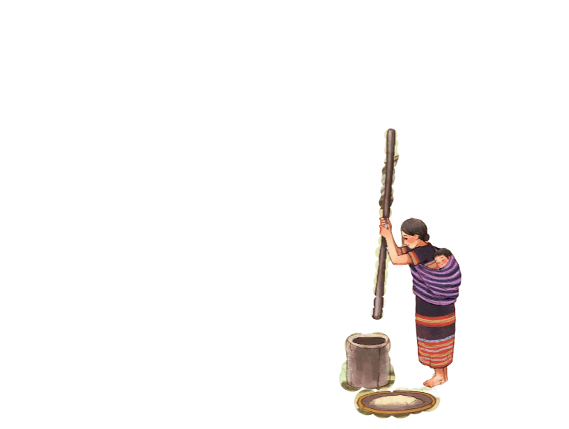







Slide 2

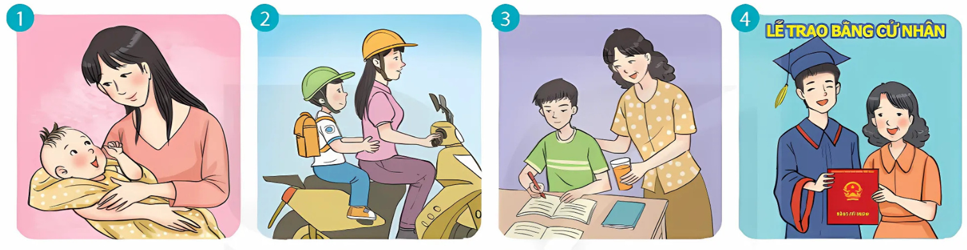
Nhiệm vụ 1: Nêu nội dung mỗi bức tranh
Nhiệm vụ 2: Những bức tranh đó thể hiện điều gì?
Tổ 1, 2: Tranh 1, 2
Tổ 3, 4: Tranh 3, 4
Phân công

Slide 3

– Bức tranh 1: Người mẹ ru con còn nhỏ, thể hiện tình yêu của mẹ dành cho con.
– Bức tranh 2: Mẹ đưa con đi học, mẹ rất quan tâm việc học của con.
– Bức tranh 3: Mẹ mang nước tới bàn học của con, mẹ rất lo lắng cho sức khoẻ con.
– Bức tranh 4: Mẹ có mặt và chụp ảnh trong lễ trao bằng cử nhân, mẹ rất tự hào về con.

Slide 4
Theo em, những bức tranh đó thể hiện điều gì?
Những bức tranh nói về những yêu thương, chăm sóc của mẹ dành cho con cái. Từ lúc mới sinh ra, đến tuổi đi học, rồi trưởng thành, lúc nào con cũng có mẹ ở bên, lo cho từng bữa ăn, giấc ngủ. Ngay cả khi con lớn, mẹ vẫn luôn gần gũi, chia sẻ và đồng hành cùng con.

Slide 5




Slide 6


Slide 7
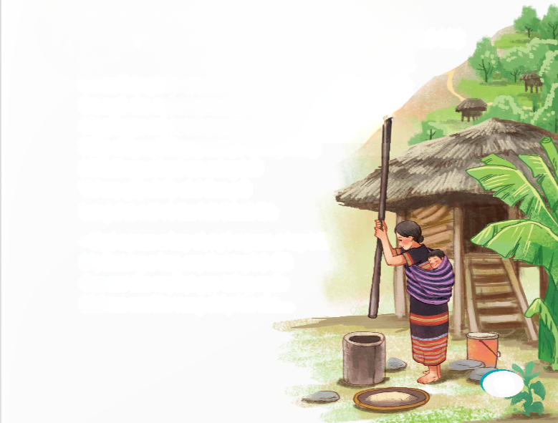


Em cu Tai ngủ trên lưng mẹ ơi
Em ngủ cho ngoan đừng rời lưng mẹ
Me giã gạo mẹ nuôi bộ đội
Nhịp chảy nghiêng giấc ngủ em nghiêng
Mồ hôi mẹ rơi má em nóng hổi
Vai mẹ gầy nhấp nhô làm gối
Lưng đưa nôi và tim hát thành lời:
– Ngủ ngoan a-kay ơi, ngủ ngoan a-kay hỡi
Mẹ thương a-kay, mẹ thương bộ đội
Con mơ cho mẹ hạt gạo trắng ngần
Mai sau con lớn vung chày lún sân...

Slide 8
Em cu Tai ngủ trên lưng mẹ ơi
Em ngủ cho ngoan đừng rời lưng mẹ
Mẹ đang tỉa bắp trên núi Ka-lưi
Lưng núi thì to mà lưng mẹ nhỏ
Em ngủ ngoan em đừng làm mẹ mỏi
Mặt trời của bắp thì nằm trên đồi
Mặt trời của mẹ, em nằm trên lưng
– Ngủ ngoan a-kay ơi, ngủ ngoan a-kay hỡi…
(Nguyễn Khoa Điềm)

Slide 9


Em cu Tai ngủ trên lưng mẹ ơi
Em ngủ cho ngoan đừng rời lưng mẹ
Me giã gạo mẹ nuôi bộ đội
Nhịp chảy nghiêng giấc ngủ em nghiêng
Mồ hôi mẹ rơi má em nóng hổi
Vai mẹ gầy nhấp nhô làm gối
Lưng đưa nôi và tim hát thành lời:
– Ngủ ngoan a-kay ơi, ngủ ngoan a-kay hỡi
Mẹ thương a-kay, mẹ thương bộ đội
Con mơ cho mẹ hạt gạo trắng ngần
Mai sau con lớn vung chày lún sân...
Em cu Tai ngủ trên lưng mẹ ơi
Em ngủ cho ngoan đừng rời lưng mẹ
Mẹ đang tỉa bắp trên núi Ka-lưi
Lưng núi thì to mà lưng mẹ nhỏ
Em ngủ ngoan em đừng làm mẹ mỏi
Mặt trời của bắp thì nằm trên đồi
Mặt trời của mẹ, em nằm trên lưng
– Ngủ ngoan a-kay ơi, ngủ ngoan a-kay hỡi…
(Nguyễn Khoa Điềm)

Slide 10

Em cu Tai ngủ trên lưng mẹ ơi
Em ngủ cho ngoan đừng rời lưng mẹ
Me giã gạo mẹ nuôi bộ đội
Nhịp chảy nghiêng giấc ngủ em nghiêng
Mồ hôi mẹ rơi má em nóng hổi
Vai mẹ gầy nhấp nhô làm gối
Lưng đưa nôi và tim hát thành lời:
– Ngủ ngoan a-kay ơi, ngủ ngoan a-kay hỡi
Mẹ thương a-kay, mẹ thương bộ đội
Con mơ cho mẹ hạt gạo trắng ngần
Mai sau con lớn vung chày lún sân...

Slide 11
Em cu Tai ngủ trên lưng mẹ ơi
Em ngủ cho ngoan đừng rời lưng mẹ
Mẹ đang tỉa bắp trên núi Ka-lưi
Lưng núi thì to mà lưng mẹ nhỏ
Em ngủ ngoan em đừng làm mẹ mỏi
Mặt trời của bắp thì nằm trên đồi
Mặt trời của mẹ, em nằm trên lưng
– Ngủ ngoan a-kay ơi, ngủ ngoan a-kay hỡi…
(Nguyễn Khoa Điềm)

Slide 12

a-kay
nóng hổi
lún sân
Ka-lưi

Slide 13

Em cu Tai / ngủ trên lưng mẹ ơi
Em ngủ cho Ngoan / đừng rời lưng mẹ
Me giã gạo / mẹ nuôi bộ đội
Nhịp chảy nghiêng / giấc ngủ em nghiêng
Đọc đúng ngữ điệu: Giọng đọc nhẹ nhàng, mền mại giống như lời ru, nhấn giọng vào những từ ngữ giàu cảm xúc (Vai mẹ gầy nhấp nhô làm gối, Mặt trời của bắp thì nằm trên đồi, Mặt trời của mẹ, em nằm trên lưng)

Slide 14

Em cu Tai ngủ trên lưng mẹ ơi
Em ngủ cho ngoan đừng rời lưng mẹ
Me giã gạo mẹ nuôi bộ đội
Nhịp chảy nghiêng giấc ngủ em nghiêng
Mồ hôi mẹ rơi má em nóng hổi
Vai mẹ gầy nhấp nhô làm gối
Lưng đưa nôi và tim hát thành lời:
– Ngủ ngoan a-kay ơi, ngủ ngoan a-kay hỡi
Mẹ thương a-kay, mẹ thương bộ đội
Con mơ cho mẹ hạt gạo trắng ngần
Mai sau con lớn vung chày lún sân...

Slide 15
Em cu Tai ngủ trên lưng mẹ ơi
Em ngủ cho ngoan đừng rời lưng mẹ
Mẹ đang tỉa bắp trên núi Ka-lưi
Lưng núi thì to mà lưng mẹ nhỏ
Em ngủ ngoan em đừng làm mẹ mỏi
Mặt trời của bắp thì nằm trên đồi
Mặt trời của mẹ, em nằm trên lưng
– Ngủ ngoan a-kay ơi, ngủ ngoan a-kay hỡi…
(Nguyễn Khoa Điềm)

Slide 16

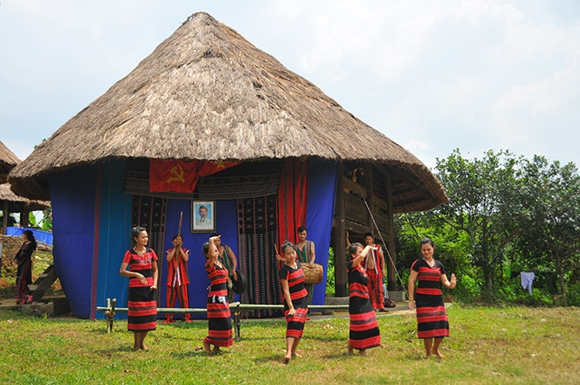
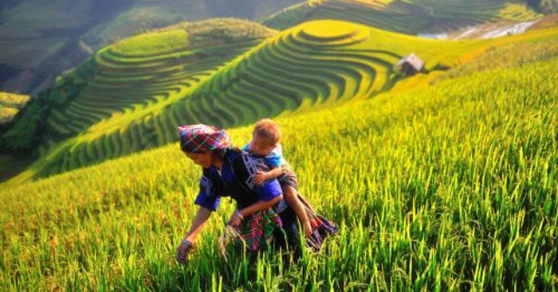
A-kay
(tiếng dân tộc Tà-ôi) : con
Núi Ka-lưi
Một ngọn núi ở phía tây Thừa Thiên Huế và Quảng Trị

Slide 17


Slide 18






Đọc đúng,
to rõ
Giọng đọc hay, diễn cảm
Đọc nhấn giọng
vào những từ ngữ chỉ cảm xúc
Ngắt, nghỉ
đúng chỗ

Slide 19
Em cu Tai ngủ trên lưng mẹ ơi
Em ngủ cho ngoan đừng rời lưng mẹ
Me giã gạo mẹ nuôi bộ đội
Nhịp chảy nghiêng giấc ngủ em nghiêng
Mồ hôi mẹ rơi má em nóng hổi
Vai mẹ gầy nhấp nhô làm gối
Lưng đưa nôi và tim hát thành lời:
– Ngủ ngoan a-kay ơi, ngủ ngoan a-kay hỡi
Mẹ thương a-kay, mẹ thương bộ đội
Con mơ cho mẹ hạt gạo trắng ngần
Mai sau con lớn vung chày lún sân...

Slide 20
Em cu Tai ngủ trên lưng mẹ ơi
Em ngủ cho ngoan đừng rời lưng mẹ
Mẹ đang tỉa bắp trên núi Ka-lưi
Lưng núi thì to mà lưng mẹ nhỏ
Em ngủ ngoan em đừng làm mẹ mỏi
Mặt trời của bắp thì nằm trên đồi
Mặt trời của mẹ, em nằm trên lưng
– Ngủ ngoan a-kay ơi, ngủ ngoan a-kay hỡi…
(Nguyễn Khoa Điềm)

Slide 21


Slide 22
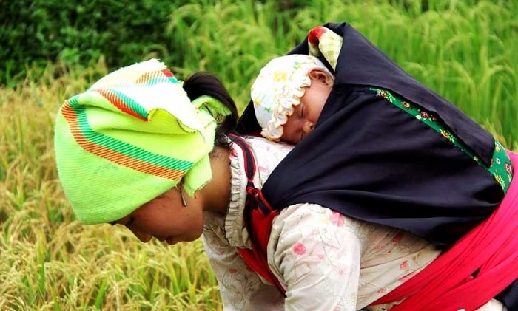
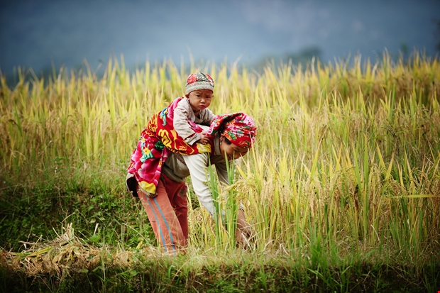
Câu 1
Bài thơ như lời ru ngọt ngào của người mẹ dành cho con. Những từ ngữ nào cho em biết điều đó?
Những từ ngữ cho em biết điều đó: Em cu Tai, ơi, hỡi, ngủ ngoan a-kay ơi, ngủ ngoan a-kay hỡi, mẹ thương a-kay.

Slide 23
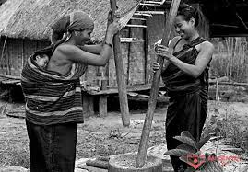
Câu 2
Người mẹ làm những công việc gì? Những công việc đó có ý nghĩa như thế nào?
Người mẹ làm những công việc:
+ Giã gạo
+ Tỉa bắp
=> Những công việc đó có ý nghĩa nuôi sống gia đình và nuôi bộ đội.

Slide 24
Câu 3
Những mong ước gì của người mẹ được gửi gắm trong lời ru ở khổ thơ thứ hai?
– Ngủ ngoan a-kay ơi, ngủ ngoan a-kay hỡi
Mẹ thương a-kay, mẹ thương bộ đội
Con mơ cho mẹ hạt gạo trắng ngần
Mai sau con lớn vung chày lún sân...
Những mong ước của người mẹ được gửi gắm trong lời ru ở khổ thơ thứ hai là: mong con ngủ ngoan, mong hạt gạo trắng ngần, mong con lớn vung chày làm lún sân.

Slide 25

Câu 4
Em hiểu thế nào về hai dòng thơ
"Mặt trời của bắp thì nằm trên đồi
Mặt trời của mẹ, em nằm trên lưng"?
Em hiểu hai dòng thơ "Mặt trời của bắp thì nằm trên đồi/ Mặt trời của mẹ, em nằm trên lưng": Bắp cần mặt trời để sinh sống và hình thành (qua những râu ngô, hoa ngô, làm lớn cây ngô rồi mới có bắp); em bé là mặt trời, là niềm tin, hi vọng và là tình yêu lớn nhất của mẹ, động lực để mẹ lao động, sản xuất.

Slide 26
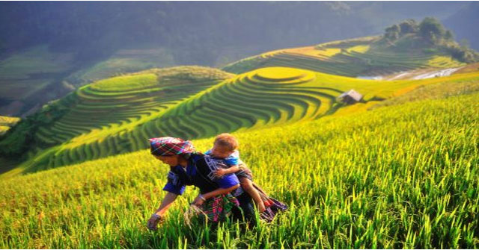
Câu 5
Nêu chủ đề của bài thơ.
Chủ đề của bài thơ: Bài thơ ca ngợi tình cảm thắm thiết của người mẹ dành cho con, cho quê hương, đất nước trong cuộc kháng chiến chống Mỹ.

Slide 27

Tình mẫu tử thiêng liêng, tình yêu của người mẹ dành cho con hòa chung vào tình yêu quê hương, đất nước, tạo thành một tình cảm lớn, mang lại nhiều cảm xúc cho người đọc.

Slide 28

Em cu Tai ngủ trên lưng mẹ ơi
Em ngủ cho ngoan đừng rời lưng mẹ
Me giã gạo mẹ nuôi bộ đội
Nhịp chảy nghiêng giấc ngủ em nghiêng
Mồ hôi mẹ rơi má em nóng hổi
Vai mẹ gầy nhấp nhô làm gối
Lưng đưa nôi và tim hát thành lời:
– Ngủ ngoan a-kay ơi, ngủ ngoan a-kay hỡi
Mẹ thương a-kay, mẹ thương bộ đội
Con mơ cho mẹ hạt gạo trắng ngần
Mai sau con lớn vung chày lún sân...
Em cu Tai ngủ trên lưng mẹ ơi
Em ngủ cho ngoan đừng rời lưng mẹ
Mẹ đang tỉa bắp trên núi Ka-lưi
Lưng núi thì to mà lưng mẹ nhỏ
Em ngủ ngoan em đừng làm mẹ mỏi
Mặt trời của bắp thì nằm trên đồi
Mặt trời của mẹ, em nằm trên lưng
– Ngủ ngoan a-kay ơi, ngủ ngoan a-kay hỡi…
(Nguyễn Khoa Điềm)

Slide 29


Slide 30
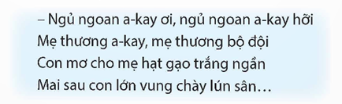

Bài 1
Trong đoạn thơ dưới đây, những từ nào được dùng để xưng hô?
Những từ được dùng để xưng hô là: mẹ, a-kay, con.

Slide 31

Viết 2-3 câu về người mẹ trong bài thơ Khúc hát ru những em bé lớn trên lưng mẹ, trong đó có sử dụng ít nhất một câu đơn và một câu ghép.
Bài 2
G: Mẹ là người sinh ra a-kay, mẹ cho a-kay được đến với cuộc đời tươi đẹp này. Dù mẹ lao động rất vất vả nhưng mẹ vẫn rất quan tâm, chăm lo cho a-kay.

Slide 32


Slide 33

Hãy chia sẻ những cảm xúc, suy nghĩ về mẹ của mình sau khi học xong bài thơ “Khúc hát ru những em bé lớn trên lưng mẹ”
+ Qua hình ảnh của người mẹ trong bài thơ, em càng thấy rõ được sự vất vả, khó nhọc của mẹ mình. Mẹ đã thức khuya dậy sớm, chăm lo cho em từng miếng ăn giấc ngủ. Em rất yêu mẹ của mình..
+ Mẹ của em rất yêu thương em, mẹ cũng rất vất vả để vừa đi làm vừa chăm lo cho gia đình. ...

Slide 34
DẶN DÒ
Học thuộc bài thơ
Chuẩn bị bài sau

Slide 35


